Slide 1
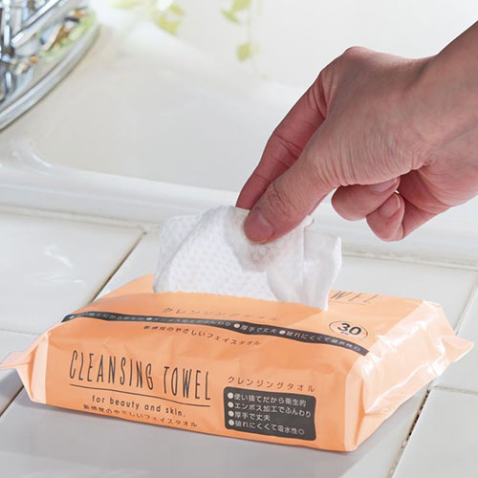
【提案書】
クレンジングタオル30枚
特徴
ビスコースと呼ばれるレーヨン素材のクレンジングタオル30枚です。しっかりとした厚手生地で破れにくく吸水性も高いため使い勝手は抜群です。特に女性向きの特典用などにおすすめです。
納期
納期スペース
仕様
素材：ビスコース(レーヨン)
サイズ：約15×20cm(原紙サイズ)
包装：なし
お見積
お見積りスペース

